Slide 1
Slido2
組名 網路資料科技應用第十組貳點零
組長 鄭雅綿 組員 楊若彤 吳東儒
林 澤 張智淵
-Slido connects the world. We’re committed to bring the world close together with our easy-to-use slido2.-

Slide 2
工作分配名單
鄭雅綿
楊若彤
頁面設計製作/內容套版/需求規劃
吳東儒
林 澤
網頁設計/動態程式開發
PPT/報告/測試
張智淵
-Slido connects the world. We’re committed to bring the world close together with our easy-to-use slido2.-

Slide 3
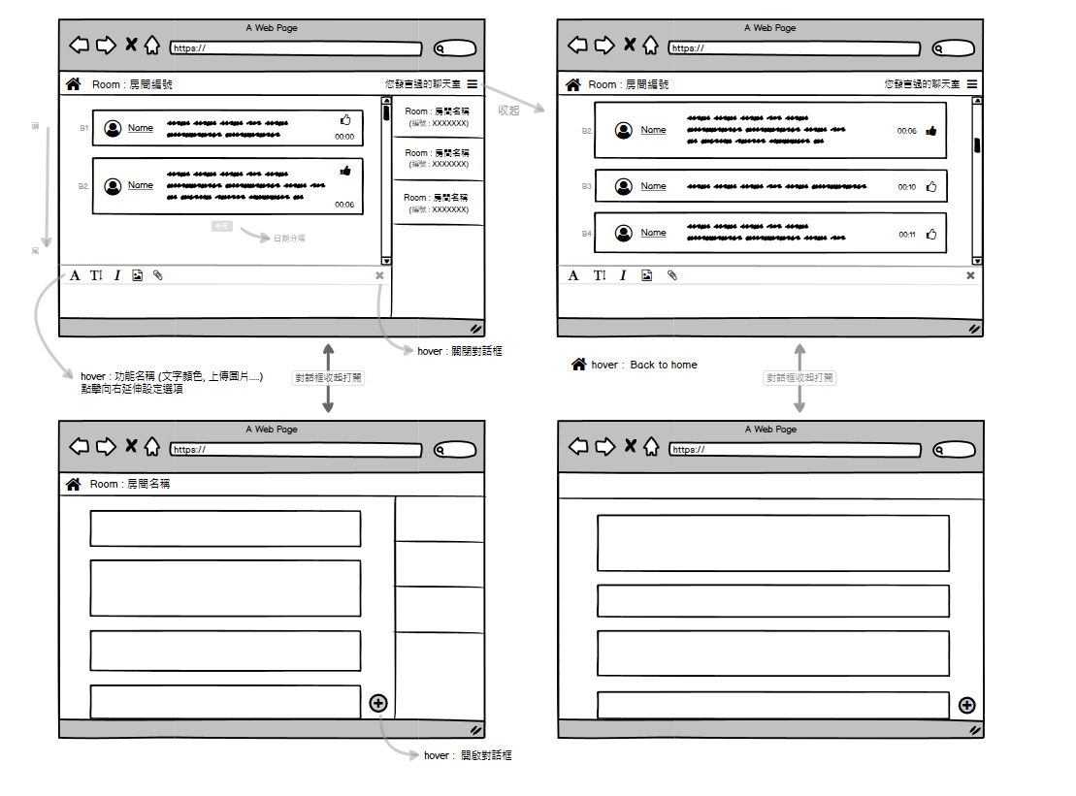
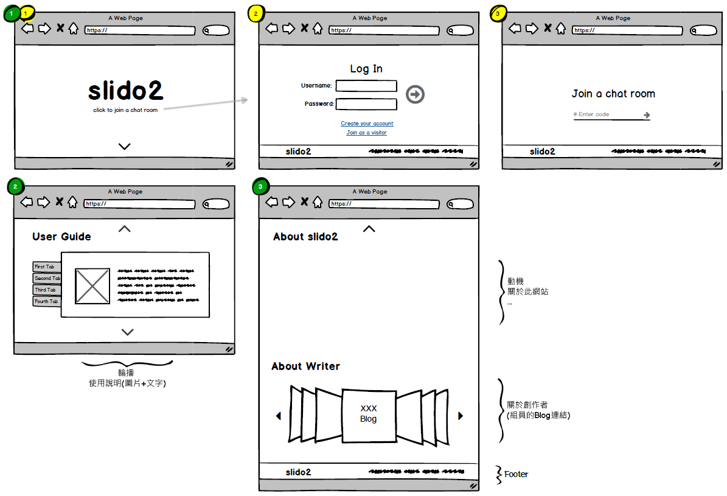
設計動機和Wireframe
首頁
Login頁面
輸入聊天室代碼頁面
操作說明
創作者介面
-Slido connects the world. We’re committed to bring the world close together with our easy-to-use slido2.-

Slide 4
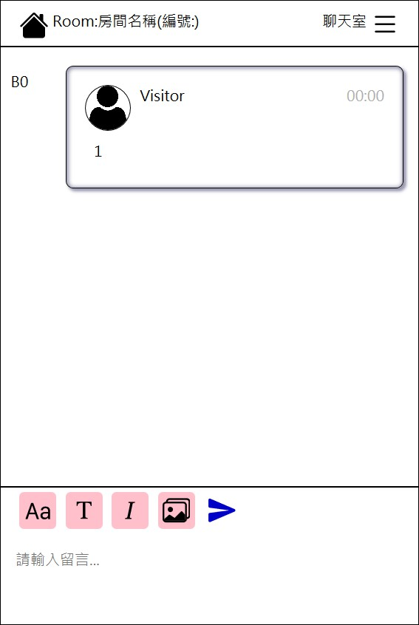
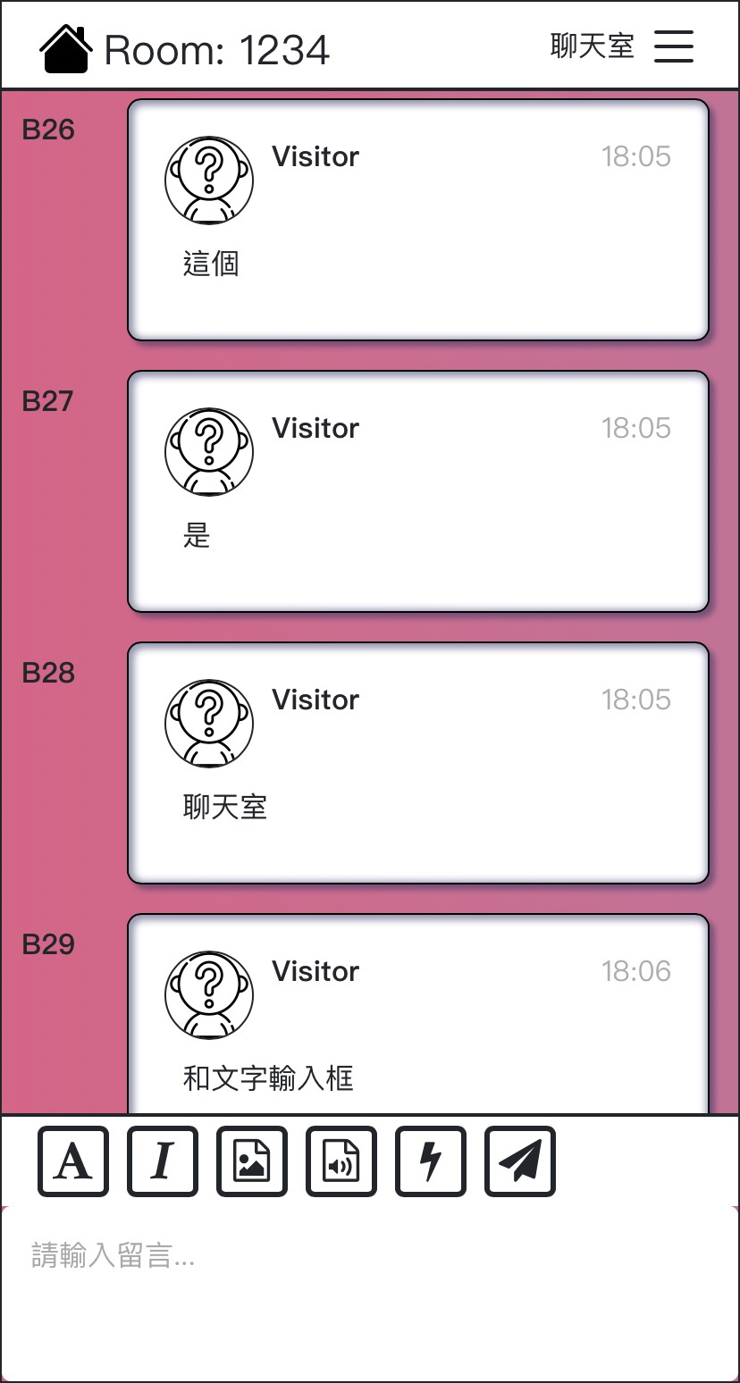

聊天室–文字輸入框
BEFORE
AFTER
-Slido connects the world. We’re committed to bring the world close together with our easy-to-use slido2.-

Slide 5
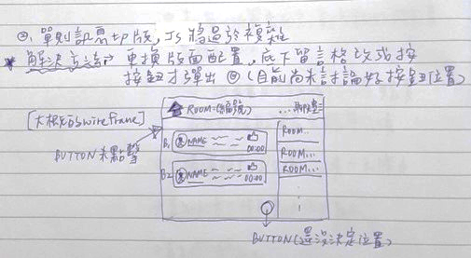
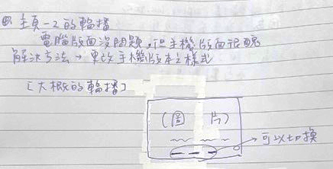
遇到的難題
版面設計:
聊天室版面
JavaScript的設計:
訊息框的格式
響應式網頁:
輪播功能
-Slido connects the world. We’re committed to bring the world close together with our easy-to-use slido2.-

Slide 6
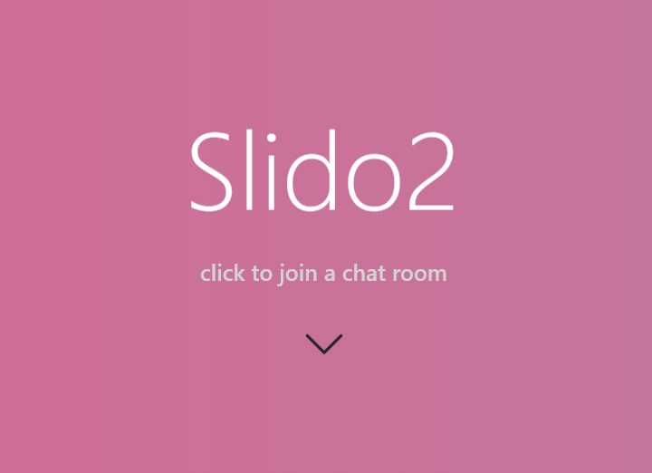
實際操作
-Slido connects the world. We’re committed to bring the world close together with our easy-to-use slido2.-

